Slide 1
Алгоритм построения дерева решений
Преподаватель информатики
Кимерина И.С.

Slide 2
Что такое дерево решений
Дерево решений — это один из алгоритмов машинного обучения. Алгоритм основан на правиле: «Если <условие>, то <ожидаемый результат>». Например: Если абонент нажал цифру «1» после голосового приветствия, то звонок нужно перевести в отдел продаж. Дерево решений часто используют в банковском секторе и в тех сферах, где применяют скрипты для общения с клиентами и нужно управлять процессами принятия решений. Пример такой сферы — финансовые услуги, где банки и страховые компании проверяют информацию о клиенте в строгой последовательности, чтобы оценить риски перед заключением договора.

Slide 3
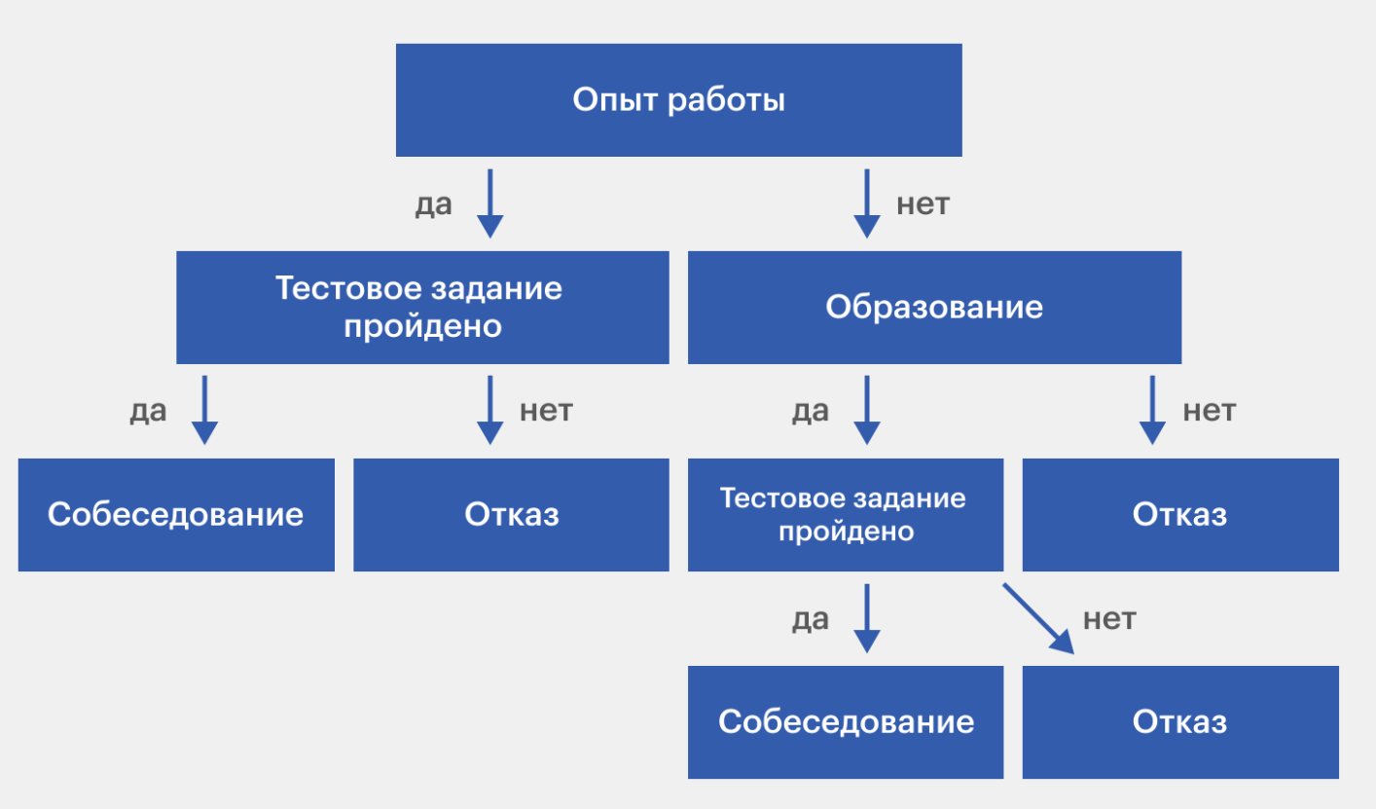

Slide 4
Структура дерева решений
Дерево принятия решений состоит из «узлов» и «листьев».
Вверху дерева — начальный корневой узел, в который попадает вся выборка. Далее происходит проверка на выполнение условия или наличие признака. В результате такой проверки группа данных разбивается на подгруппы: подгруппа данных, которые прошли проверку, и подгруппа данных, которые не соответствуют заданному условию.
Далее подгруппы данных попадают в следующий узел с новой проверкой. И так до конечного узла дерева задач, который отвечает заданной цели анализа данных или завершает процесс принятия решения.

Slide 5
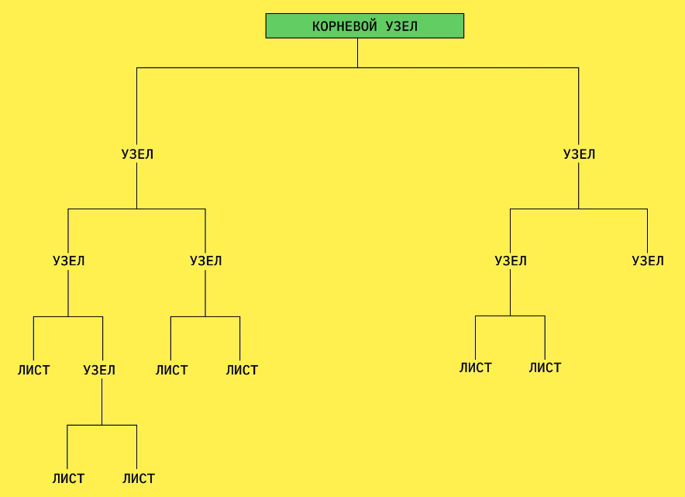

Slide 6
Где применяют метод
В машинном обучении, статистике и анализе данных с помощью метода дерева решений можно строить прогнозы, описывать данные, разделять их на группы и находить зависимости между ними. Простая и популярная задача — это бинарная классификация. То есть разделение множества элементов на две группы, где, например: 1 — успех, да, ответ верный, пользователь вернул кредит; 0 — неудача, нет, ответ неверный, пользователь не вернул кредит. Например, на основе метеорологических наблюдений за прошедшие 100 дней нужно сделать прогноз, будет ли завтра дождь. Для этого можно разделить все дни на две группы, где: 1 — на следующий день был дождь; 0 — на следующий день не было дождя. Можно проанализировать набор характеристик каждого дня: среднюю температуру, влажность, был ли дождь в прошедшие две недели. Алгоритм дерева решений будет искать в общем объёме данных те повторяющиеся условия, по которым проще всего разделить все дни на «1»‎ и «0»‎. Такие условия увеличивают вероятность нужного результата.

Slide 7
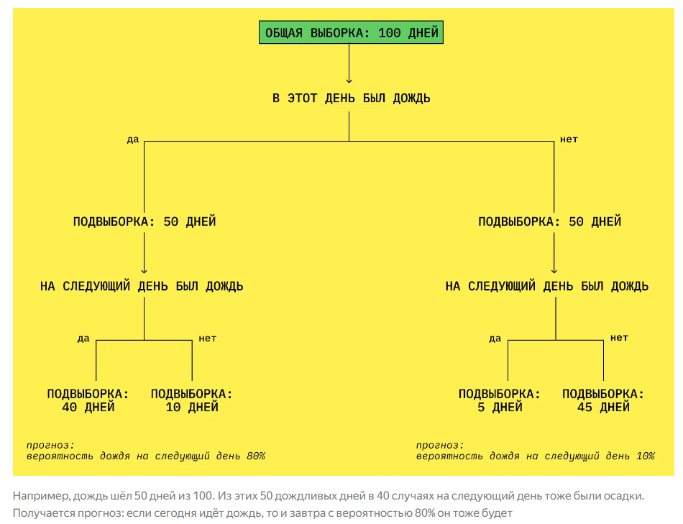

Slide 8
Какие задачи решает метод
В машинном обучении и аналитике данных дерево решений используют, чтобы:
1. Классифицировать данные С помощью дерева решений можно изучить характеристики разных случаев или объектов и на основе результатов разделить их на категории и подкатегории. 2. Определить наиболее значимые условия Алгоритм дерева решений помогает оценить важность признака (от англ. feature importance). То есть найти такие условия, которые важнее всего для заданной цели исследования. Такие условия находятся ближе всего к началу деления основной выборки. Если построить 100 деревьев для решения одной и той же задачи, то, скорее всего, в начале этих деревьев будут одинаковые условия. 3. Увеличить надёжность результата Дерево решений помогает сформировать максимально подходящую под все условия выборку или сделать самый точный прогноз на основе имеющихся данных.

Slide 9
Как построить дерево принятия решений
На практике алгоритмы построения деревьев отличаются по нескольким признакам:
Допустимое количество потомков в узле. То есть количество возможных вариантов ответа для узла.
Возможность пропускать данные и значения атрибутов. Другими словами, можем ли мы их не анализировать и переходить к следующему узлу.
Тип целевой переменной, с которой идёт работа. Переменная может быть дискретной или непрерывной. Например, переменная, в которой хранится ответ на вопрос, дать кредит или нет, принимает дискретное значение: «да» или «нет». А переменная, которая показывает цену на квартиру, может принимать любое значение из диапазона, скажем, от 2 до 10 миллионов. Это непрерывная переменная.
Деревья принятия решений можно строить прямым способом, то есть сверху вниз, и обратным — снизу вверх.

Slide 10
Основные этапы построения дерева решений
Процесс построения дерева принятия решений включает три этапа: обучение, тестирование на наборе данных, отличном от того, на котором проводилось обучение, и верификация результатов. На последнем этапе оценивается точность метода с помощью определения верно и ошибочно классифицированных примеров.
Перед построением дерева решений с помощью предподготовленного кода аналитики должны: 1. Собрать данные и сделать разведочный анализ. Сначала специалисты анализируют данные и ищут общие закономерности и аномалии. Затем формируют гипотезу о формате модели — почему именно дерево решений подойдёт для задачи. На этом этапе также строят гипотезы о влиянии факторов на зависимую переменную и пайплайн предподготовки данных. 2. Провести предподготовку. Данные приводят к нужному формату и чистят их от аномалий. Есть специальные алгоритмы и подходы для препроцессинга данных: ● заполнение пропусков средними, медианными значениями, ● нормировка показателей относительно друг друга, ● удаление аномалий при необходимости, ● категоризация переменных.

Slide 11
Основные этапы построения дерева решений
3. Сформировать отложенную выборку. Небольшую часть всех данных нужно отложить, проанализировать самостоятельно и определить основное значение для итогового результата. Это делают для того, чтобы после обучения модели дерева решений можно было сравнить результаты и проверить качество работы алгоритма на наблюдениях, которые обученная модель ранее не видела.
4. Составить дерево решений и запустить обучение модели. На этом этапе в библиотеку загружают данные или ту часть, которая осталась после формирования отложенной выборки, и условия задачи. Правила «если …, то …»‎ генерируются автоматически во время обучения модели. 5. Сравнить результаты на обучающей выборке и на отложенной. Если результаты сопоставимы и отложенная выборка сформирована верно, значит, алгоритм модели работает корректно. Далее аналитик сохраняет код обученной модели и применяет его для принятия решения и создания прогнозов на основе новых данных.

